Slide 1

Modèle numérique en Hydrogéologie
Encadrants:
Konstantin Brenner, Jean-Raynald de Dreuzy et Jean Marçais
M2 IM INUM 2024-2025 Qinyan Yang
27/08/2025
Notes:
Bonjour à tous, aujourd’hui je vais vous présenter mon stage de fin d’étude Mater 2

Slide 2
Plan
Contexte et motivation
Objectifs du stage
Présentation des modèles
Tests des modèles
Validation du modèle
Analyse des performances
Conclusion
Notes:
Ma présentation va commencer par contexte et motivation, puis objectif de mon stage, présentation des modèles utilisés, test des modèles, validation du modèle, Analyser leurs performances et une conclusion

Slide 3
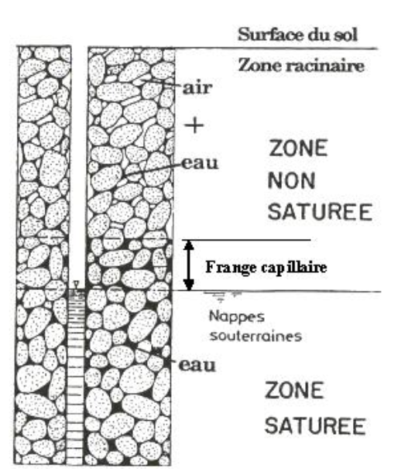
Contexte et motivation
Modéliser les écoulements saturés / non saturés est crucial pour la gestion des nappes phréatiques, notamment à l’échelle des versants.
Problème : le modèle de Richards est coûteux et difficile à résoudre numériquement.
Objectif : évaluer une approche alternative plus efficace — le modèle de Boussinesq-Richards (BR).
Notes:
Mon stage consiste le développement d’un nouveau modèle pour simuler les écoulements dans la zone saturée consiste de l’aire et de l’eau comme sur l’image et la zone non saturée avec que de l’eau. C’est essentiel pour la gestion des nappes phréatiques.
Le problème, c’est que les modèles traditionnels posent des limites.
Par exemple, le modèle de Richards décrit l’écoulement en zone saturée et en zone non saturée. Il est précis, mais difficile à résoudre et coûteux en calcul.
Le modèle de Dupuit est basé sur des hypothèses simples. Il s’applique surtout à la zone saturée, mais sans la zone non saturée. Il est rapide et efficace, mais moins réaliste.
Donc l’idée, c’est d’avoir un modèle qui soit à la fois efficace et qui garde quand même les aspects physiques importants.
Donc, le modèle de Boussinesq-Richards.

Slide 4
Objectifs du stage
Tester et valider le modèle Boussinesq–Richards (BR) par rapport au modèle de Richards (R).
Évaluer la robustesse numérique, la cohérence physique et l’efficacité computationnelle.
Développer des scripts de comparaison des performances (MPI, temps d’exécution).
Contribuer à la rédaction scientifique (figures, sections méthodologiques).
Notes:
Du coup, l’objectif de mon stage est de tester les modèles de BR et R, puis valider le modèle de Boussinesq-Richards et évaluer sa performance par rapport à Richards, et rédiger une partie pour un article scientifique.

Slide 5



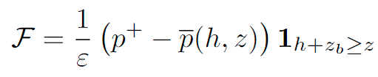
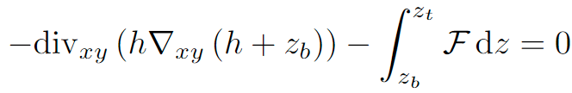
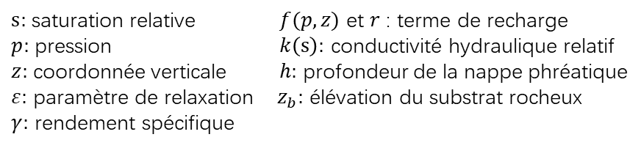
Présentation des modèles
Équation de Richards :
Équation de Richards modifiée :
Flux d'échange :
Équation de Boussinesq :
Modèle BR (Équation d'équilibre de la nappe) :
$s:$ saturation relative $f(p, z)$ et $r$ : terme de recharge
$p:$ pression $k\left(s\right):$ conductivité hydraulique relatif
$z:$ coordonnée verticale $h:$ profondeur de la nappe phréatique
$ε:$ paramètre de relaxation $z_{b}:$ élévation du substrat rocheux
$γ:$ rendement spécifique
Notes:
D’abord, je vais vous parler un peu des modèles du point de vue mathématique :
Le modèle de Richards est décrit par l’équation de Richards, et le modèle de Dupuit est décrit par l’équation de Boussinesq
Pour le modèle de Boussinesq-Richards, on a couplé l’équation de Richards en 1D avec l’équation de Boussinesq en 2D.

Slide 6
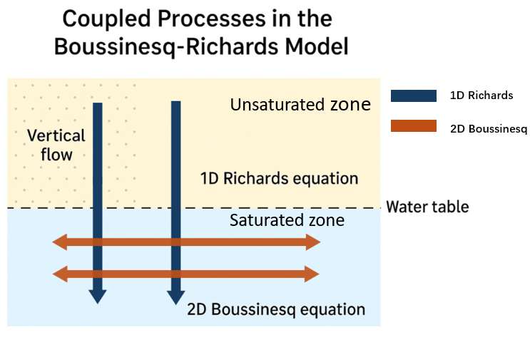
Présentation des modèles
Équation de Richards modifiée :
Flux d'échange :
Modèle BR (Équation d'équilibre de la nappe) :
Notes:
Ce schéma illustre le couplage de l’équation de Richards et l’équation de Boussinesq,
l’équation de Richards en 1D s’occupe de l’écoulement vertical, depuis la surface jusqu’au fond, surtout dans la zone non saturée, car l’équation de Boussinesq ne participe pas dans la zone non saturée
C’est contrôlé par la fonction d’indicatrice dans l’équation de flux d’échange,
Donc, l’équation de Boussinesq en 2D se concentre sur l’écoulement horizontal dans la zone saturée.

Slide 7
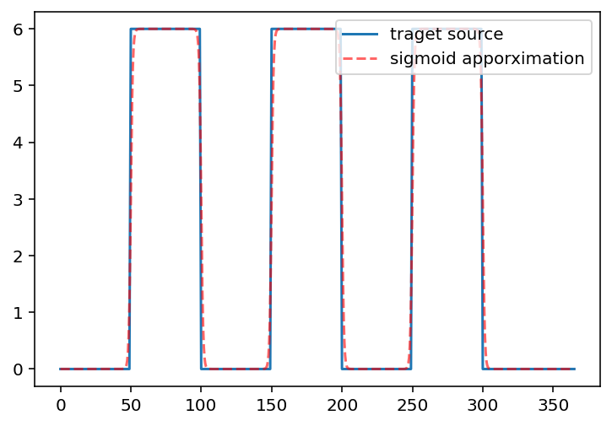
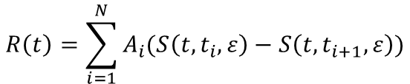

Tests des modèles
Échecs de convergence
Auto-réduction du pas de temps dt
Sigmoid approximation
Décalage temporal
Sigmoid approximation
Intégration du dt
$$S\left(t, t_{0}, ε\right)=\frac{1}{1+exp⁡(−(t−t_{0})/ε)}$$
$$R\left(t\right)=\sum_{i=1}^{N}{A_{i}(S\left(t, t_{i}, ε\right)−S\left(t, t_{i+1}, ε\right))}$$
Notes:
Au début de mon stage, j’ai commencé par tester les modèles de R et BR, y avait deux problèmes principaux pendant la simulation.
Parfois, le solveur de Newton a du mal à converger, en particulier en appliquant une recharge de la forme en escalier; Puis
Un de décalage temporel entre la recharge et la variation de saturation, c’est-à-dire y avais un retard pour la variation de saturation par rapport à la recharge
Et un autre décalage temporel entre la recharge et le flux sortant
Pour résoudre d’abord, le problème de convergence, j’ai fait une boucle quand Newton ne converge pas, le pas temps va se diminuer automatiquement.
Puis, j’ai proposé une approximation lissée de la recharge R(t), qui est basée sur une fonction sigmoïde.
Sur la figure, on voit que l’approximation de Sigmoïde correspond bien la recharge en escalier.
ça nous permet de baisser la non-linéaire du système, donc la convergence de Newton est plus facile que dans le cas d’une recharge en escalier, et ça resoud aussi le retard de la variation de saturation par rapport à la recharge.
Le décalage temporel entre la recharge et le flux sortant se réglé par une intégration du pas de temps.
Donc, on peut commencer de voir le fonctionnement de BR

Slide 8

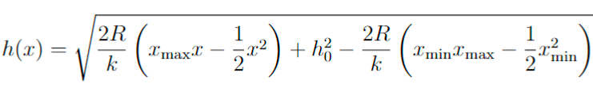
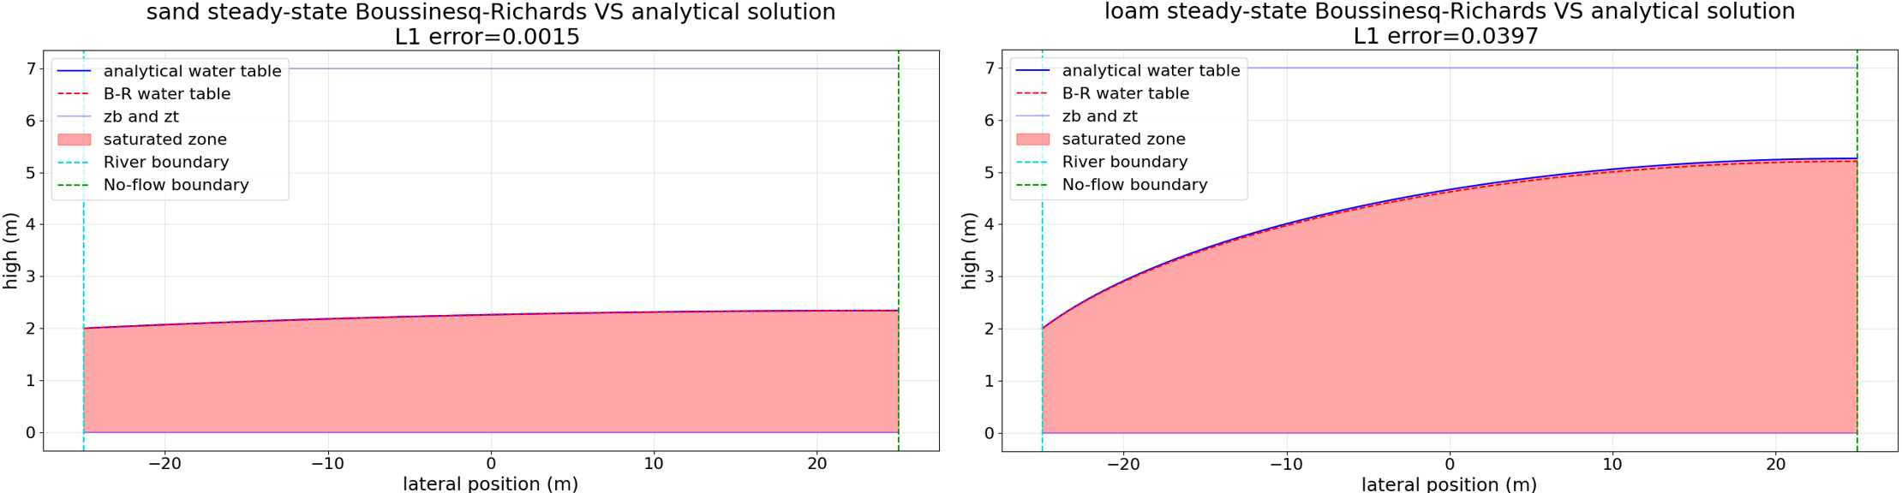

Validation du modèle: BR vs Solution analytique
Boussinesq 1D :
$x_{max}:$ coordonnée horizontal maximale
$x_{min}:$ coordonnée horizontal minimale
Notes:
Pour valider le modèle de Boussinesq-Richards, on commence par le comparer à une solution analytique.
Cette solution existe dans le cas d’un état stationnaire, quand la recharge est constante et que le fond zb​ est horizontal.
On voit sur l’image que la nappe calculée avec BR correspond très bien à la solution analytique, pour le sable ou pour le loam.

Slide 9
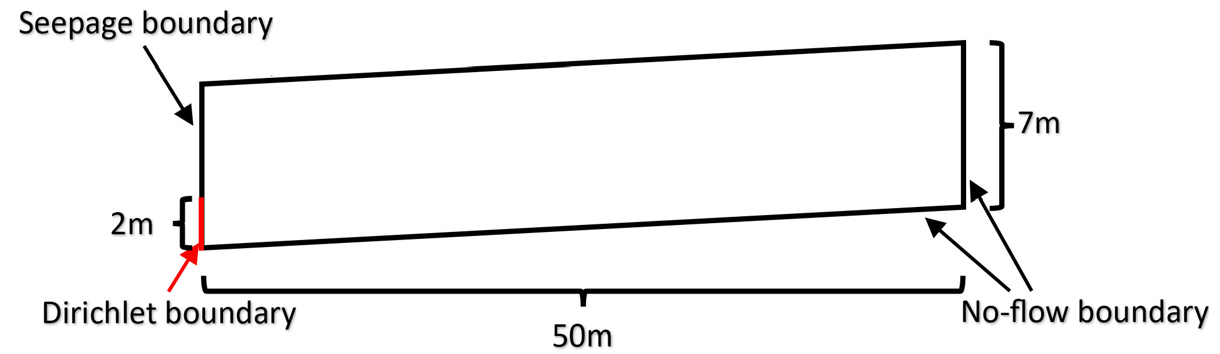
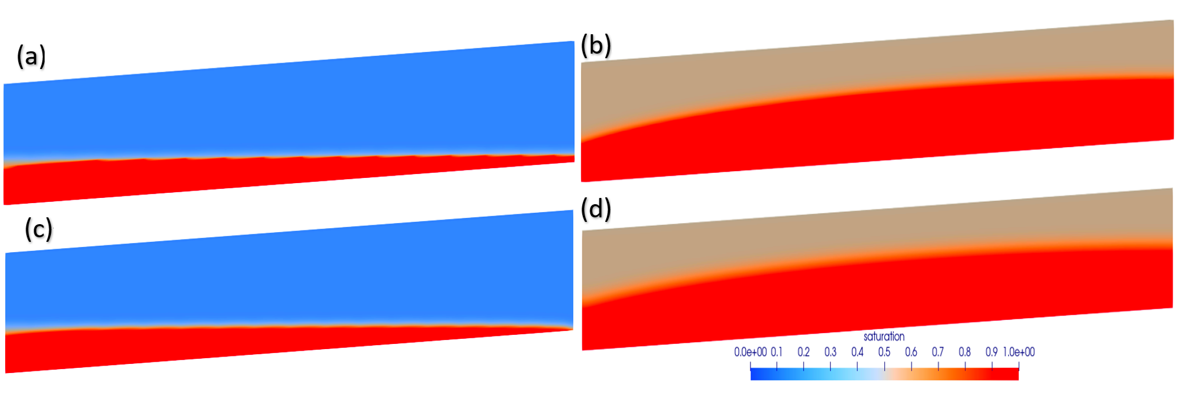
Validation du modèle: Cas test 1 (BR vs R)
recharge
rivière
Notes:
Puis, on compare le modèle de BR par rapport a R pour compléter la comparaison.
Voici le domaine de simulation : on a deux bords imperméables, en bas et à droite, le bord d’infiltration à gauche; la condition de Dirichlet en rouge pour simuler une rivière latérale, et un flux imposé sur le bord supérieur.
Pour commencer la simulation, on applique d’abord une recharge constante afin d’atteindre un état stationnaire, représenté par cette figure. Ensuite, on applique la recharge variable de la forme en escalier qui est présentée précédemment.

Slide 10
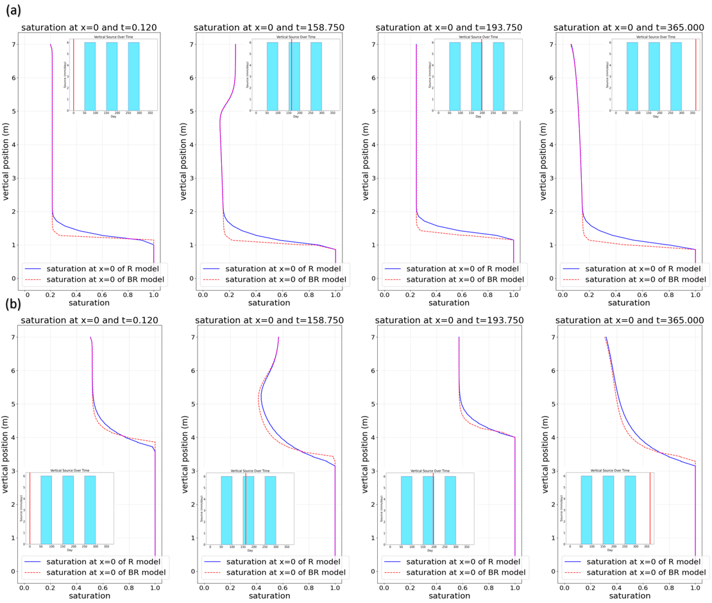
Validation du modèle: Cas test 1 (BR vs R)
Profile
de saturation
Notes:
Donc, pour la comparaison. On regarde d’abord le profile de saturation avec le pas de temps différent.
On voit sur la figure que la saturation évolue plus vite dans le sable que dans le loam, c’est bien cohérent avec la physique. Car la conductivité de sable est beaucoup plus élevée que celle de loam.
Dans la zone non saturée et la zone saturée, les courbes de saturation se superposent bien. C’est seulement à la limite entre les deux zones qu’on voit un écart , c’est-à-dire que le niveau de la nappe donné par BR et R se superpose moins bien.

Slide 11
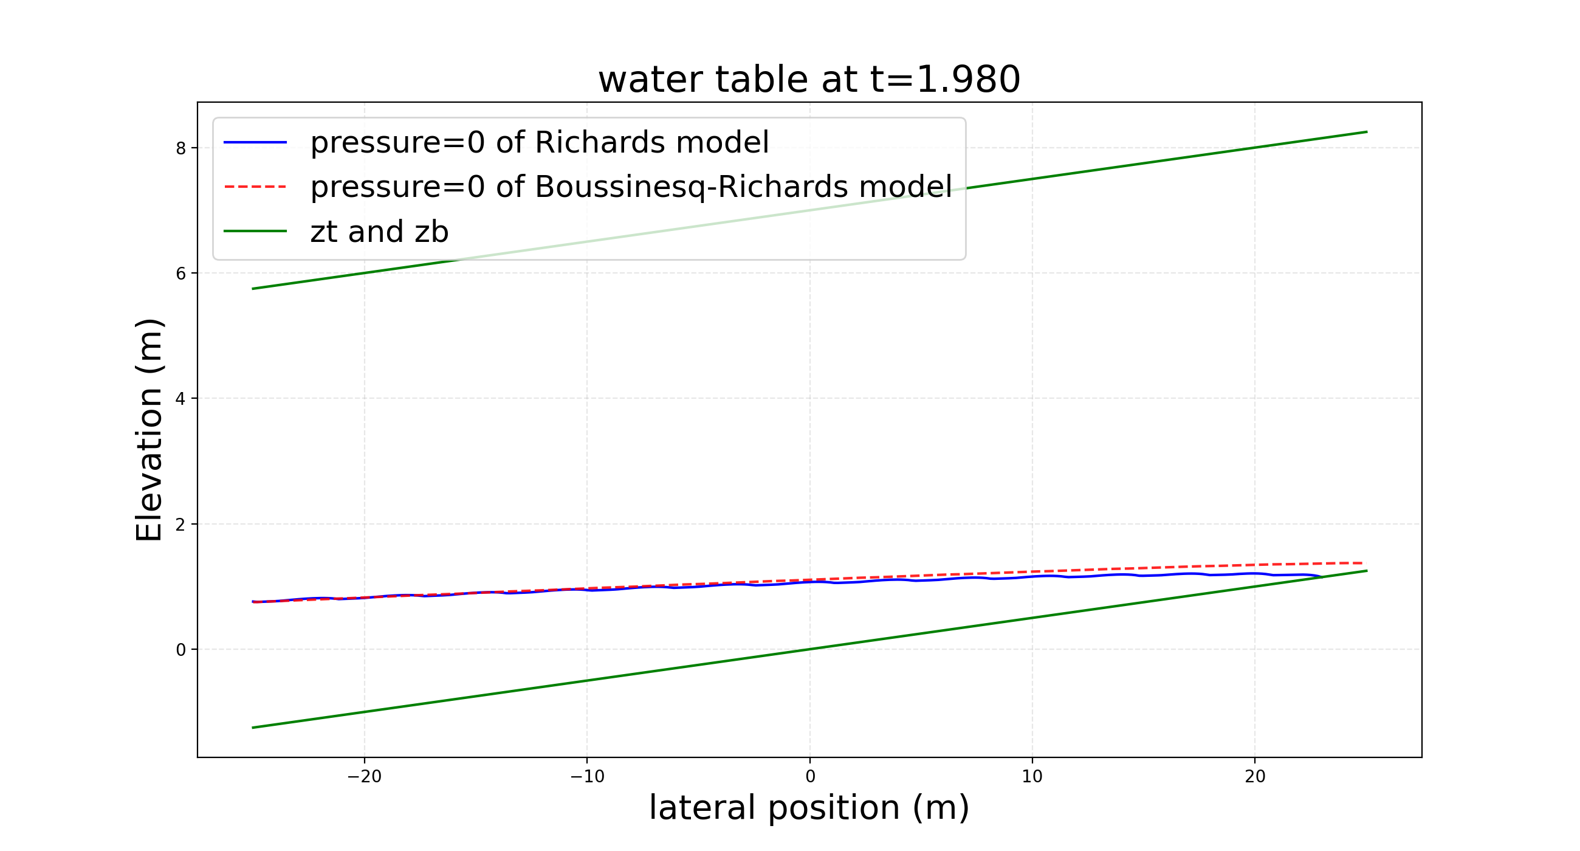
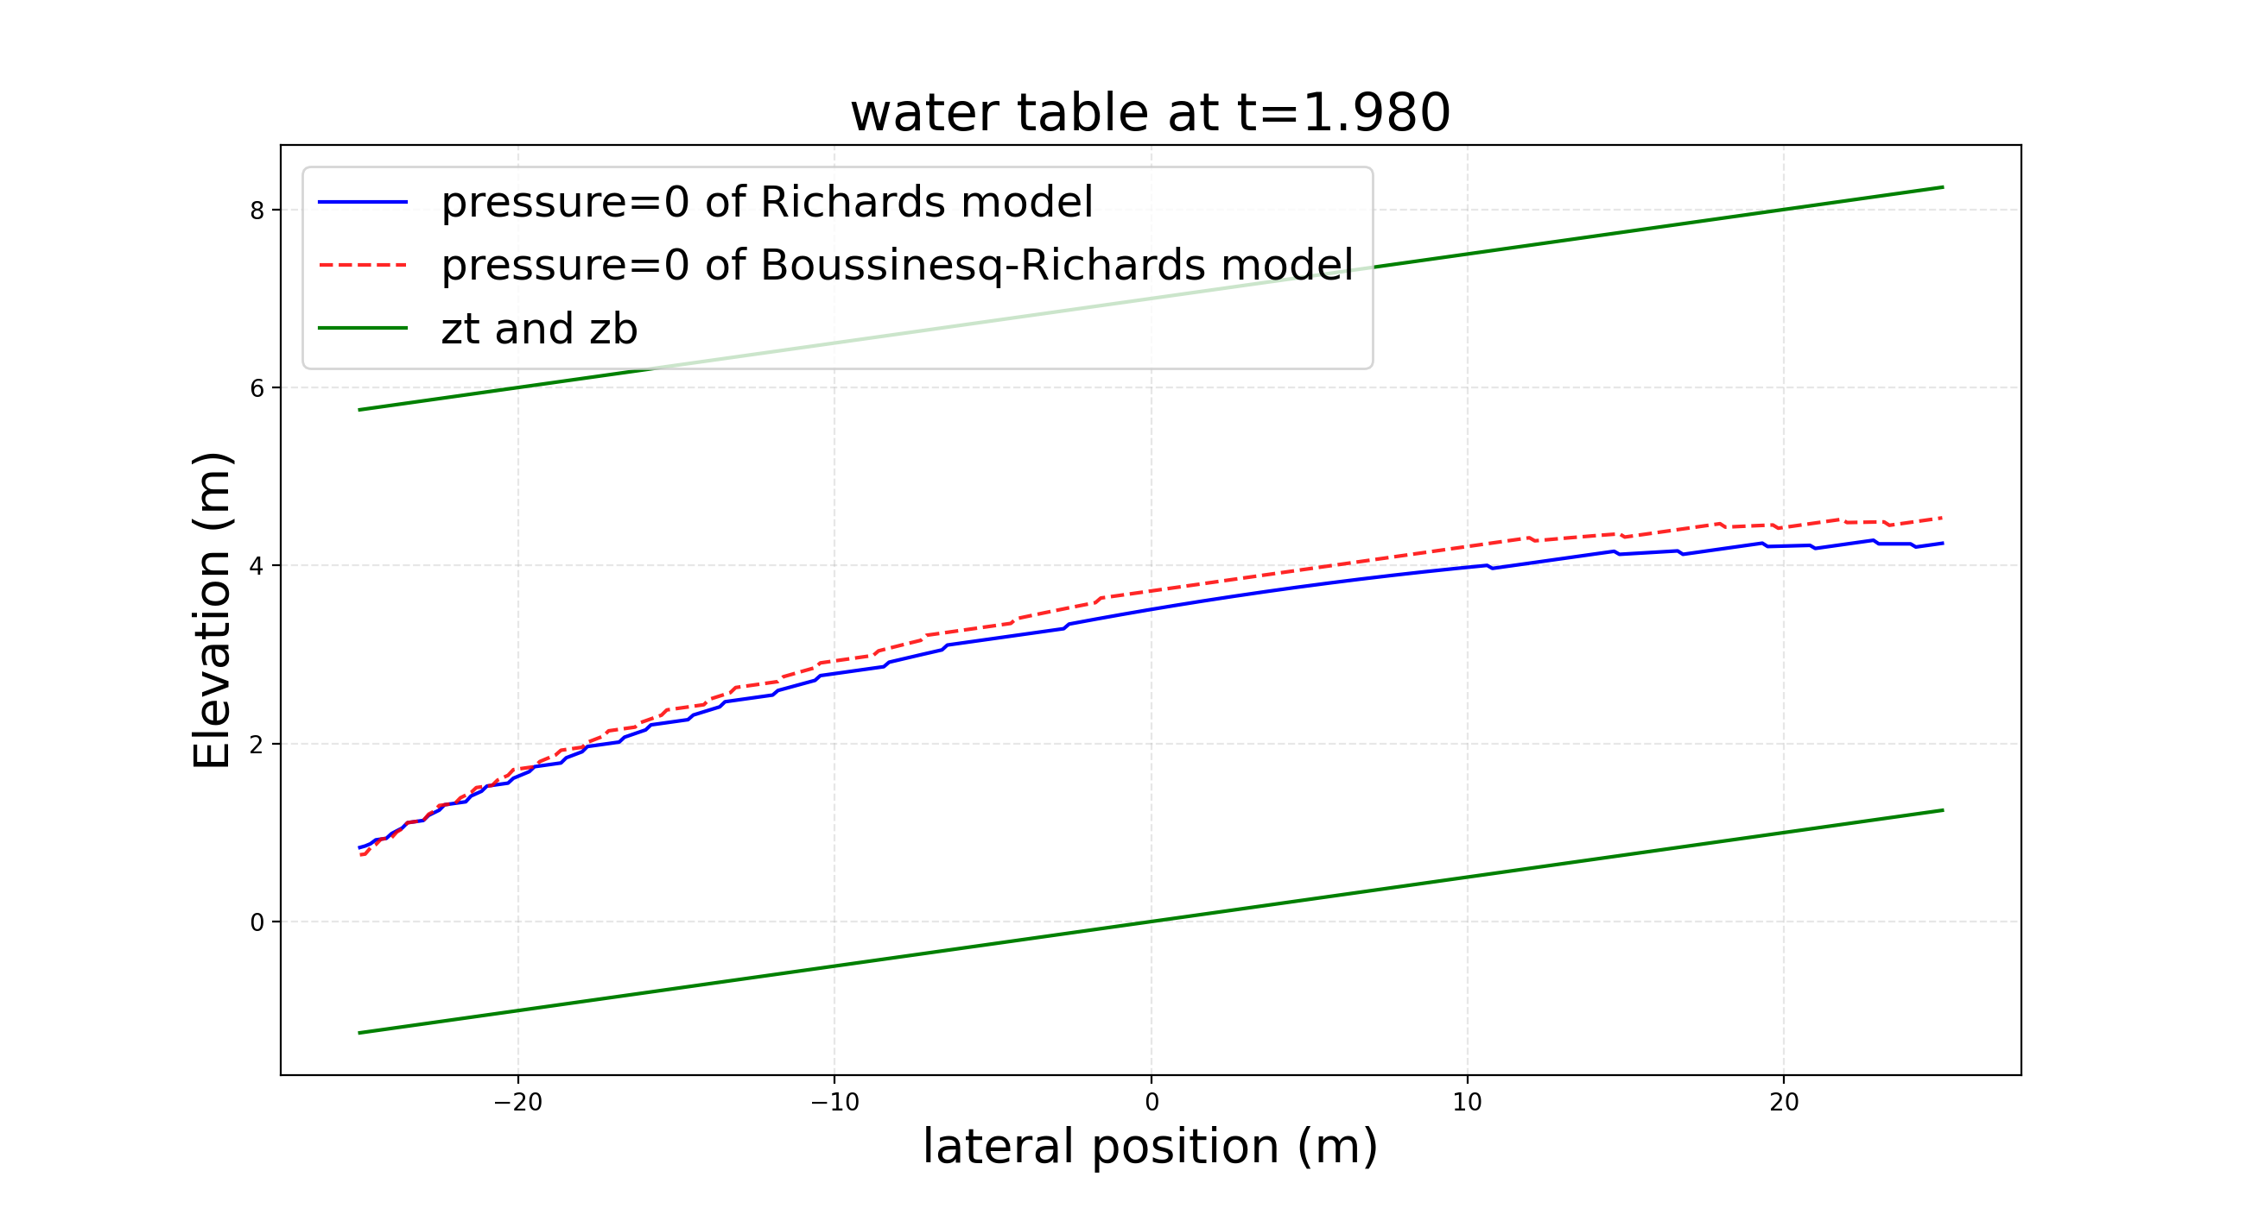
Validation du modèle: Cas test 1 (BR vs R)
Niveau de nappe
Notes:
Et on voit sur les figures, les courbes de niveau de la nappe se superposent, mais avec un écart observable.
Et on voit dans le loam, les courbes se superpose moins bien que dans le sable.

Slide 12
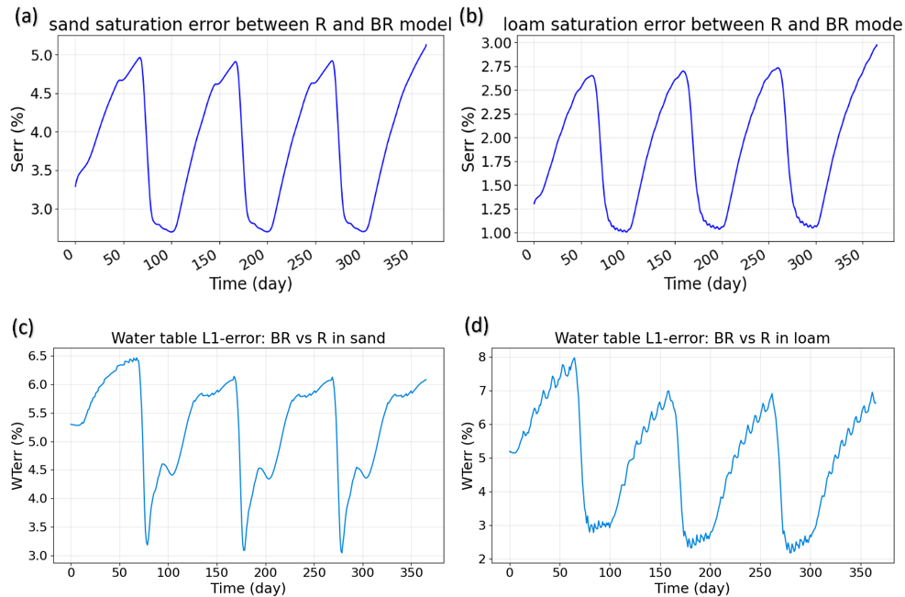
Validation du modèle: Cas test 1 (BR vs R)
Erreur
Notes:
Pour quantifier ces différences. Ici, on voit les erreurs moyennes de saturation et de niveau de la nappe sur ces graphiques.
L’erreur moyenne de saturation est moins de 5 % dans le sable et moins de 3 % dans le loam.
Car la variation de saturation dans le sable est plus forte que dans le loam, comme la conductivité de sable est plus élevée que loam.
L’erreur de niveau de la nappe est moins de 6.5% dans le sable et moins de 8% dans le loam.
Car, dans le loam, la capillarité est relativement importante.
Et le modèle de Richards décrit la capillarité de manière plus complète que le BR.
Comme les errurs sont bien faibles, on peut dire qu’on a une bonne cohérence physique.

Slide 13
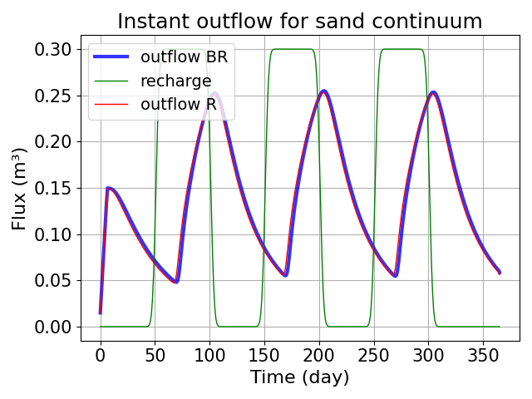
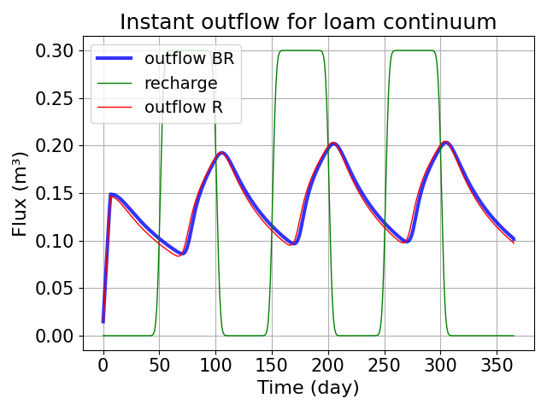
Validation du modèle: Cas test 1 (BR vs R)
Débit sortant
Notes:
Pour voir la dynamique du système, on voit sur ces figures.
Les courbes de fluxe sortant instantané sont bien superposées et avec un retard par rapport à la courbe de recharge dont le temps de transition.
Ce qui montre que le modèle BR reproduit bien le modèle R, avec une bonne cohérence dynamique.

Slide 14
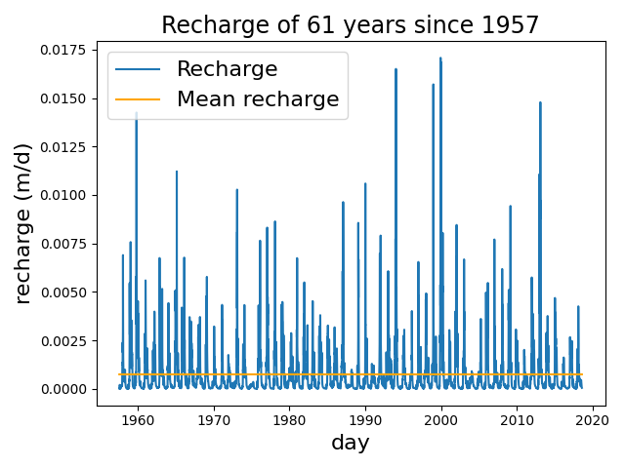
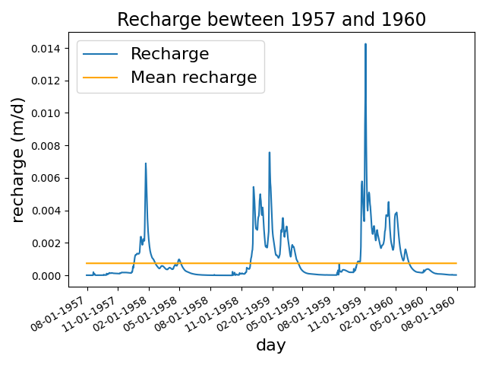
Recharge réaliste
Validation du modèle: Cas test 2 (BR vs R)
Notes:
Maintenant, on va voir le 2ème cas test en appliquant une chronique de recharge réaliste issue des données de Météo France.
Le jeu de données de Météo France est de 1957 à 2018 étant trop volumineuses pour une simulation.
Donc, j’ai utilisé celle de 1957 à 1960 afin de simplifier le calcul.
Comme dans le 1er cas test, j’ai d’abord utilisé la moyenne de la recharge, dont la ligne en orange dans la figure, c’est pour obtenir un état stationnaire.

Slide 15

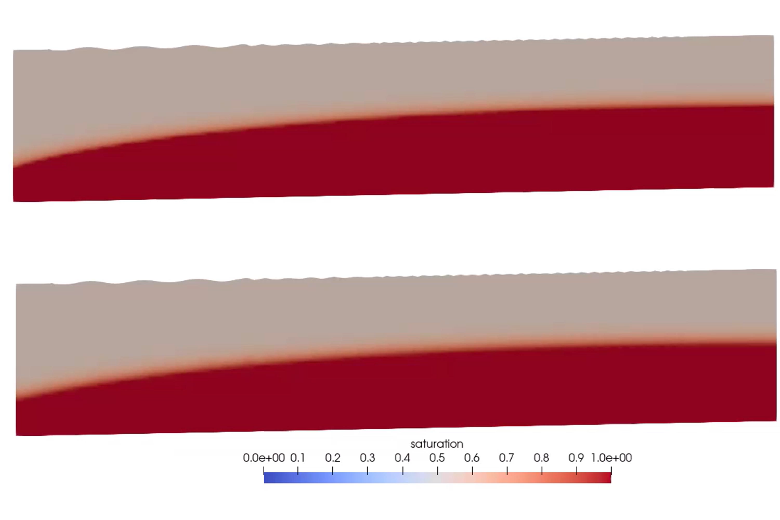
Simulation du Cas test 2
Validation du modèle: Cas test 2 (BR vs R)
Notes:
A partir de cet état stationnaire, on applique les données de Météo France
Dans la simulation, on voit trois périodes de forte recharge qui tombe en hiver, et on voit que le comportement de BR et de R sont bien cohérents pendant la simulation.

Slide 16
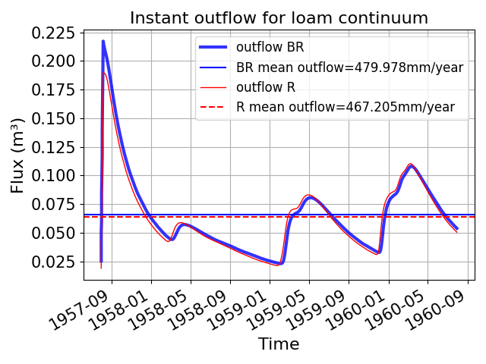
Débit sortant
Validation du modèle: Cas test 2 (BR vs R)
Notes:
Sur cette figure, on voit les courbes de flux sortant instantané se superpose, la moyenne des courbes de flux sortants a une différence moins de 3%

Slide 17
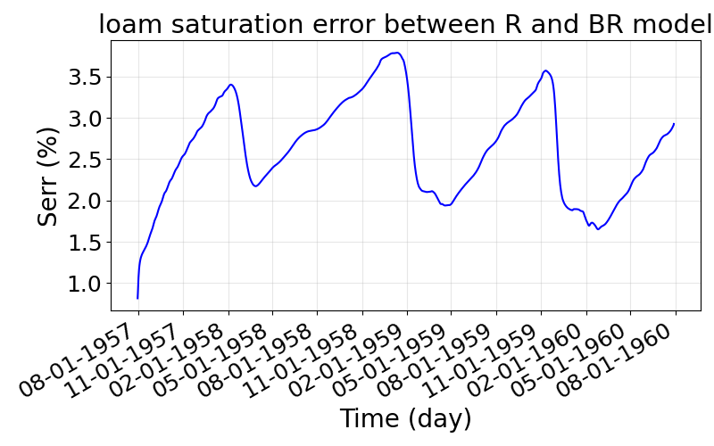
Erreur moyenne de saturation
Validation du modèle: Cas test 2 (BR vs R)
Notes:
Et l’erreur moyenne de saturation atteint un maximum d’environ 3,5 %.
Du coup, le modèle de BR reproduit aussi bien le modèle de R sous une chronique de recharge réaliste.
Donc, le BR préserve bien les aspects physiques importants.

Slide 18
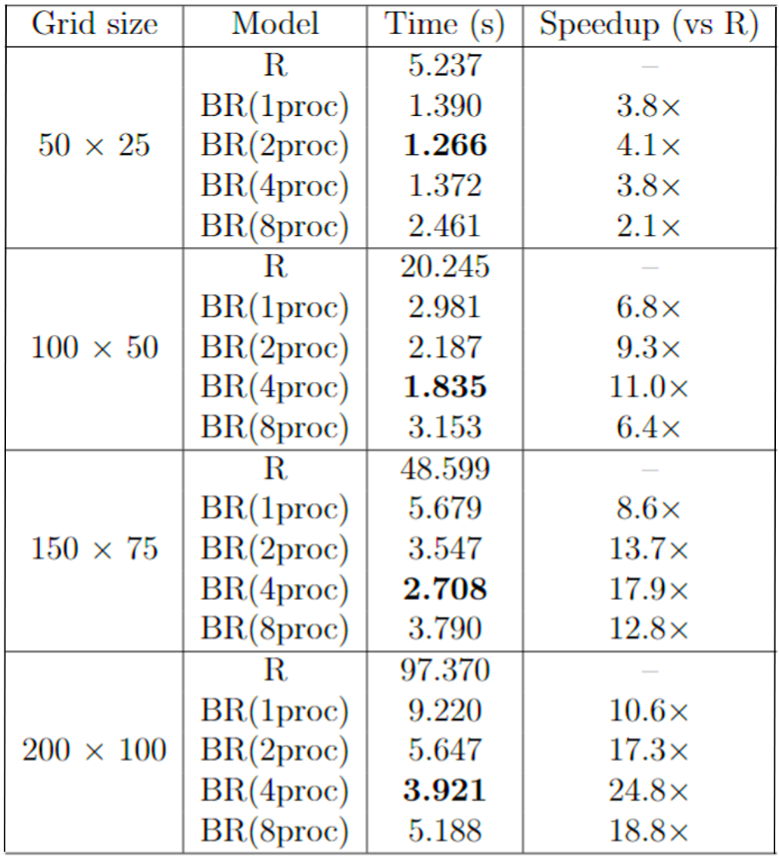
Analyse des performances (BR vs R)
Notes:
Et, on s’intéresse maintenant la performance du modèle.
Comme le modèle de Boussinesq-Richards est d’une version parallélisée.
D’abord, en utilisant un seul proc, on compare le temps de calcul avec des maillages de taille différentes, le modèle de BR est environ de 4 à 11 fois plus vite que le modèle de R en raffinant le maillage.
En augmentant le nombre de proc, avec 4 procs notre cas il atteint environ 25 fois plus rapide.

Slide 19
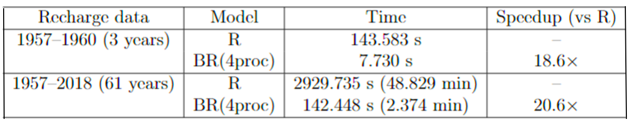
Erreur de saturation
Analyse des performances (BR vs R)
Notes:
Du coup pour le 2ème cas test, j’ai utilisé 4 procs pour la comparaison.
Avec les données de 1957 à 1960, BR est environ 19 fois plus rapide.
Avec l’ensemble du jeu de données, il atteint presque 21 fois plus rapide, soit un gain de 46 minutes.
Donc, pour les simulations de longue durée, on peut économiser beaucoup de temps avec BR, ce qui est particulièrement significatif.

Slide 20
Conclusion
Notes:
Pour conclure, le modèle de Boussinesq-Richards est un modèle plus efficace et il préserve Bien les aspects physiques importants par rapport à Richards.
Ce qui le rend particulièrement adapté aux applications hydrogéologiques à grande échelle.
Comme mon stage finira le fin septembre, je vais continuer sur un autre cas test de type différent.

Slide 21
Merci
Notes:
Merci pour votre patience et votre écoute

